Slide 1

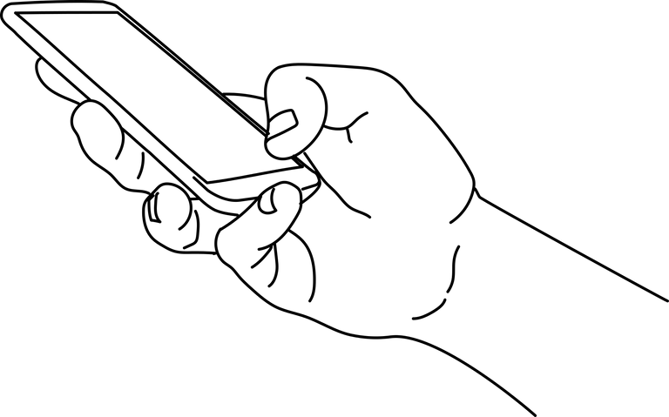
Dall’AI alle APP Come usare la tecnologia per il supporto psicologico dei pazienti bariatrici?
Sami Schiff PsyD, PHD
Università degli studi di padova
Notes:
Buongiorno a tutti, sono Sami Schiff dell’Università di Padova, e oggi vi parlerò di come le tecnologie digitali – dalle app all’intelligenza artificiale – possano supportare il lavoro psicologico con i pazienti bariatrici. L’obiettivo è capire come integrare questi strumenti nel percorso clinico, senza sostituire ma rafforzando la relazione terapeutica.

Slide 2

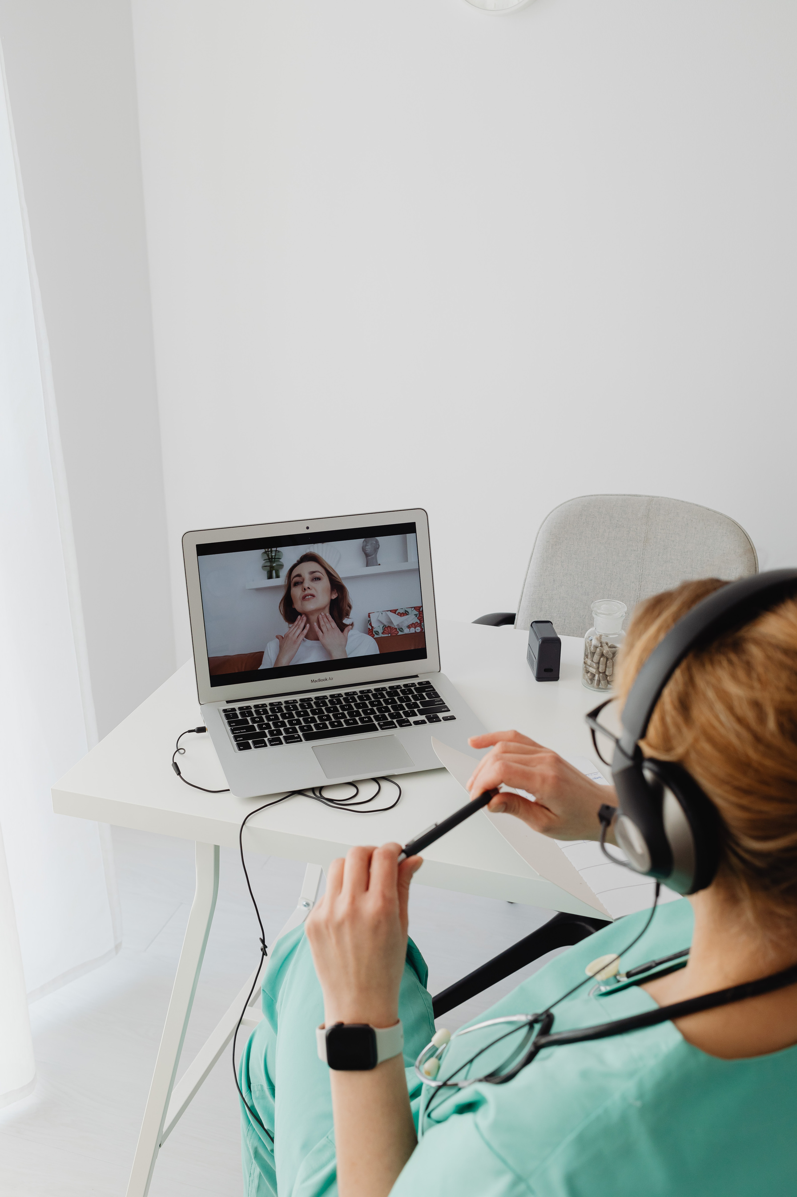
2. UTILITA’ DEL SUPPORTO PSICOLOGICO DIGITALE
La chirurgia bariatrica richiede follow-up multidisciplinare.
Fino al 30% dei pazienti sviluppa ansia, depressione o disturbi alimentari.
Criticità: drop-out, ricadute, immagine corporea, aderenza.
Tecnologie digitali → più continuità, accesso e monitoraggio.
Strumenti complementari, non alternativi alla clinica.
Sockalingam et al., 2023
Notes:
Sappiamo che la chirurgia bariatrica richiede un follow-up multidisciplinare continuo. Fino al 30% dei pazienti sviluppa sintomi depressivi, ansia o disturbi alimentari dopo l’intervento. Tra le principali difficoltà troviamo: drop-out dai follow-up, ricadute nei comportamenti alimentari, e insoddisfazione per l’immagine corporea. Le tecnologie digitali – come telemedicina, app e wearable – permettono di mantenere il contatto nel tempo, aumentare l’accessibilità e migliorare il monitoraggio. Ma devono essere integrate, non alternative, al percorso clinico tradizionale.

Slide 3

3. IL PANORAMA TECNOLOGICO
Tele-psicologia / Tele-CBT: video o telefoniche.
App: diario, reminder, EMA (Ecological Monetary Assesment) , gamification.
Wearable Devices: passi, sonno, HRV integrati con piattaforme cliniche.
IA / Machine Learning: predizioni, triage, chatbot psicoeducativi.
Virtual Reality / Training cognitivo: esposizione e controllo inibitorio.
Knight et al., 2021; Bektaş et al. 2022; Bellini et al. 2022
Notes:
Slide 3 – Il panorama tecnologico
Oggi disponiamo di un vero e proprio ecosistema tecnologico. Dalla tele-psicologia e tele-CBT, che consentono colloqui a distanza, alle app che permettono automonitoraggio, reminder e gamification. I wearable devices monitorano passi, sonno e frequenza cardiaca, offrendo dati utili per il team. L’intelligenza artificiale e il machine learning consentono di analizzare grandi quantità di informazioni per personalizzare il supporto e prevedere esiti. E infine la realtà virtuale e i training cognitivi digitali, che potenziano il controllo sugli impulsi e l’immagine corporea. Tutti strumenti complementari, che se ben integrati migliorano la continuità della cura.

Slide 4

4. TELE-HEALTH: ALCUNE EVIDENZE CLINICHE
Il Supporto psicologico telematico (tele-CBT, telecoaching):
Telemedicina → mantenere continuità, meno drop-out, più accessibilità.
Migliora adesione e riduce sintomi psicologici post-op.
Evidenze cliniche:
Sockalingam et al., 2023: CBT telefonica post-op → riduce distress psicologico, disordini alimentari, ma non effetti sul peso.
Baillot et al., 2024: CBT tele medicna pre-op → +attività fisica, +senso di autoefficacia.
Castelnuovo et al., 2023: progetto DEMETRA → Protocollo TCR + aderenza e QoL percorso baritrico.
Notes:
La telemedicina ha dimostrato di essere uno strumento efficace, soprattutto dopo l’esperienza del COVID. Permette di mantenere la continuità terapeutica, riduce il drop-out e abbatte le disuguaglianze di accesso. Studi recenti mostrano che la CBT telefonica riduce il distress psicologico e i disturbi alimentari post-operatori, anche se non sempre incide direttamente sul peso. Altri interventi telematici, come nel progetto DEMETRA, migliorano l’aderenza e la qualità di vita. Il messaggio è chiaro: il supporto a distanza funziona, se è ben strutturato e supervisionato.

Slide 5
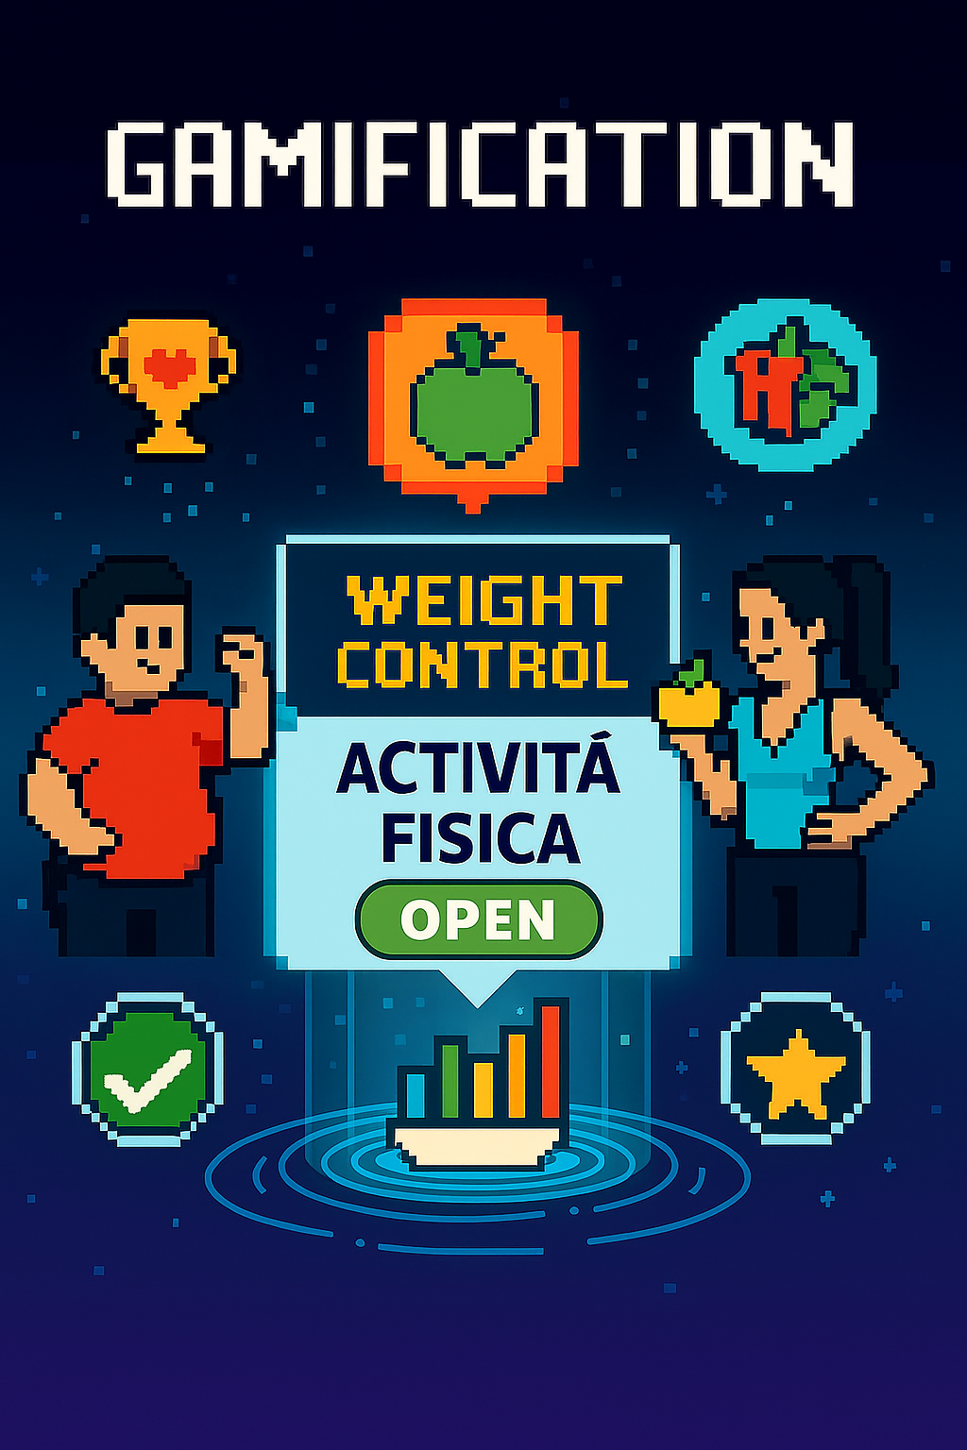
5. APP E WEARABLE: STRUMENTI PER L’ADERENZA E IL MONITORAGGIO
Le App e i wearable device sono oggi alleati fondamentali per promuovere l’aderenza :
Auto-monitoraggio e EMA in tempo reale: alimentazione, umore e attività tramite diari o sensori.
Reminder adattivi attraverso procedure di gamification definiscono obbiettivi, elargiscono badge e feedback positivi, aiutano a mantenere la motivazione e l’engagement del paziante.
Wearable devices (smartwatch, bracciali) → monitoraggio attività fisica, sonno e HR, segnalando precocemente scarsa aderenza.
Integrazione con IA → profili personalizzati e interventi tempestivi del team.
Gli studi di Bonn et al., 2023 e Markkanen et al., 2024: migliorano il controllo del peso, aumentano l’attività fisica e la continuità del follow-up.
Chiave del successo: co-design con pazienti e clinici per usabilità e fiducia (Robinson et al., 2022)
Notes:
Le app e i dispositivi indossabili sono oggi alleati fondamentali per promuovere l’aderenza. Le app consentono di monitorare alimentazione, umore e attività fisica in tempo reale, inviando reminder adattivi e sfruttando la gamification per mantenere la motivazione. I wearable, come smartwatch o sensori, permettono invece un monitoraggio continuo e oggettivo di sonno, passi e frequenza cardiaca. Quando integrati con l’intelligenza artificiale, generano profili personalizzati e segnalano precocemente i rischi di ricaduta o scarsa aderenza. Gli studi mostrano miglioramenti su BMI, attività fisica e continuità nel follow-up. Ma la vera chiave è il co-design: app e dispositivi devono essere sviluppati con il coinvolgimento diretto di pazienti e clinici.

Slide 6
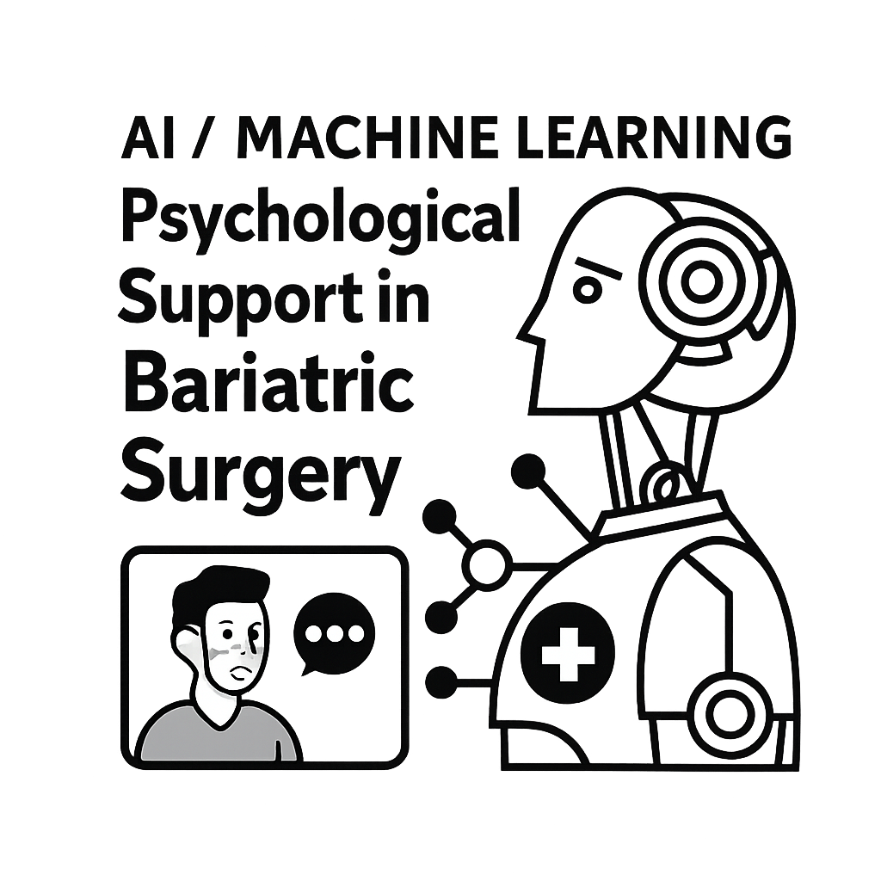
6. INTELLIGENZA ARTIFICIALE E MACHINE LEARNING
Le machine learning possono analizzano grandi quantità di dati clinici, nutrizionali, psicologici.
Predire il rischio di weight-regain, depressione, disfunzioni alimnentari e drop-out.
L’utilizzato di ML hanno mostrato un accuratezza >80% nel predire esiti post-operatori negativi.
Questi strumenti possono supportare il team nell’individuare pazienti a rischio.
È necessario però aumentare la trasparenza algoritmica e attualmente mancano di validazione clinica.
Queste tecnologie non sostituiscono il professionista umano e necessitano di adeguata supervisione.
Elzayyat et al., 2025; Bektaş et al., 2022
Notes:
L’intelligenza artificiale sta rivoluzionando anche la medicina bariatrica. Gli algoritmi analizzano dati clinici, nutrizionali e psicologici, e riescono a predire chi rischia un “weight regain”, una depressione post-operatoria o l’abbandono del follow-up. Alcuni modelli raggiungono un’accuratezza superiore all’80%. Questi strumenti aiutano il team a intervenire in anticipo, ma richiedono trasparenza, validazione clinica e supervisione umana. L’IA deve essere un supporto decisionale, non un sostituto del terapeuta.

Slide 7
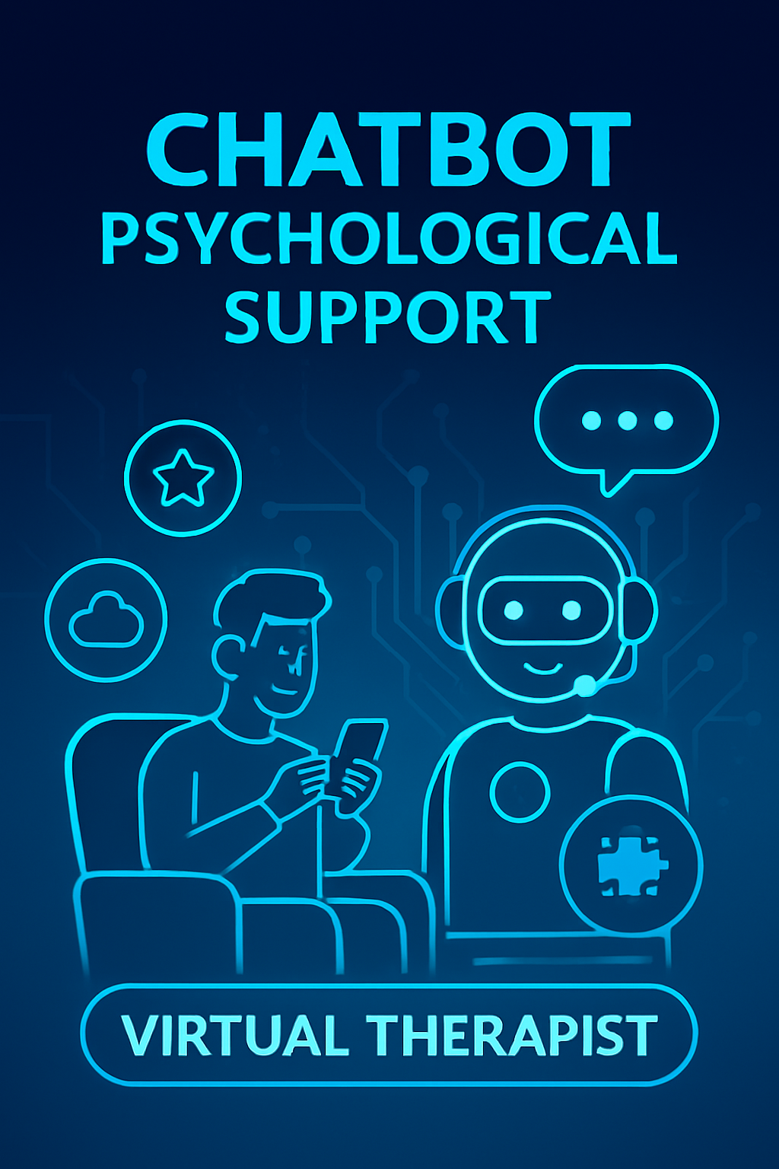
7. LLM CHATBOT E INTELLIGENZA CONVERSAZIONALE
I chatbot basati su Large Language Models (LLM), per il supporto psicologico possono fornire:
Psicoeducazione e screening base (PHQ-9, GAD-7).
Supporto motivazionale h24.
Lawrence et al., 2024 sottolinea alcune criticità:
Rischi: risposte non evidence-based, rinforzare bias, minore empatia.
Attenzione a privacy e dati sensibili (GDPR - General Data Protection Regulation).
Si raccomanda l’uso solo con supervisione clinica e limitato a funzioni di supporto o triage, mai a diagnosi o terapia autonoma.
Notes:
I chatbot basati su modelli linguistici di grande scala, come i LLM, possono fornire psicoeducazione personalizzata, screening di base e supporto motivazionale continuo. Tuttavia, comportano rischi: possono generare risposte non evidence-based, amplificare bias culturali e ridurre l’empatia. Inoltre, la gestione della privacy e dei dati sensibili resta una sfida importante. Quindi il loro uso deve essere clinicamente supervisionato e limitato a funzioni di supporto o triage, mai a diagnosi o terapia autonoma.

Slide 8
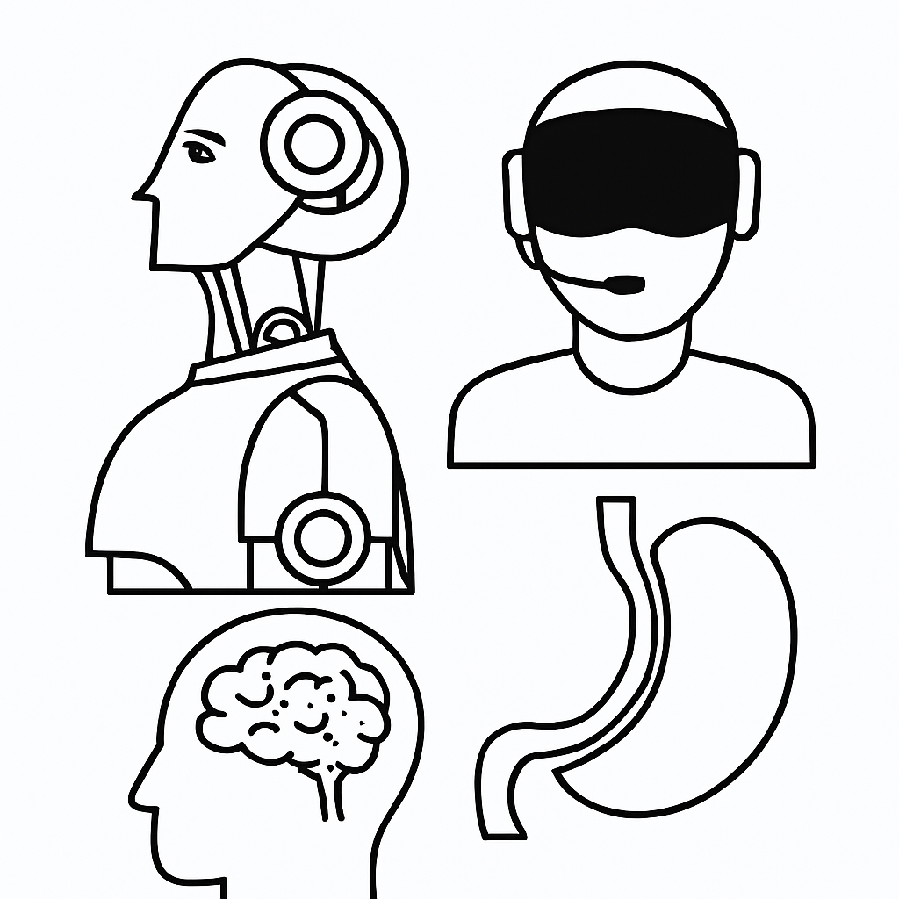

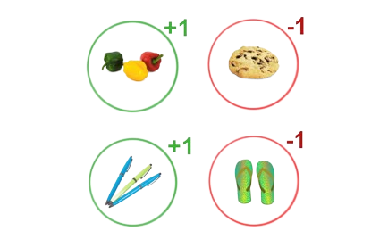

8. VR E TRAINING COGNITIVO DIGITALE
La realtà virtuale (VR) e il training cognitivo digitale rappresentano un’ulteriore opportunità nel complesso ecosistema dell’innovazione tecnologica.
VR → esposizione controllata, regolazione emotiva interventi sulla distorsione dell’immagine corporea.
Inhibitory control task (ICT): potenzia controllo degli impulsi alimentari.
Mancano TCR
Sono strumenti promettenti, se integrati con CBT tradizionale.
Riva, 2011; Cardi et al., 2022; Keeler et al., 2022
Notes:
La realtà virtuale e i training cognitivi digitali rappresentano la frontiera più innovativa. La VR può essere usata per esposizioni controllate a stimoli alimentari, per migliorare la regolazione emotiva o lavorare sull’immagine corporea. I training di controllo inibitorio, invece, aiutano il paziente a resistere agli stimoli di cibo ipercalorico. Sono ancora strumenti sperimentali, ma molto promettenti, soprattutto se integrati con la CBT tradizionale.

Slide 9

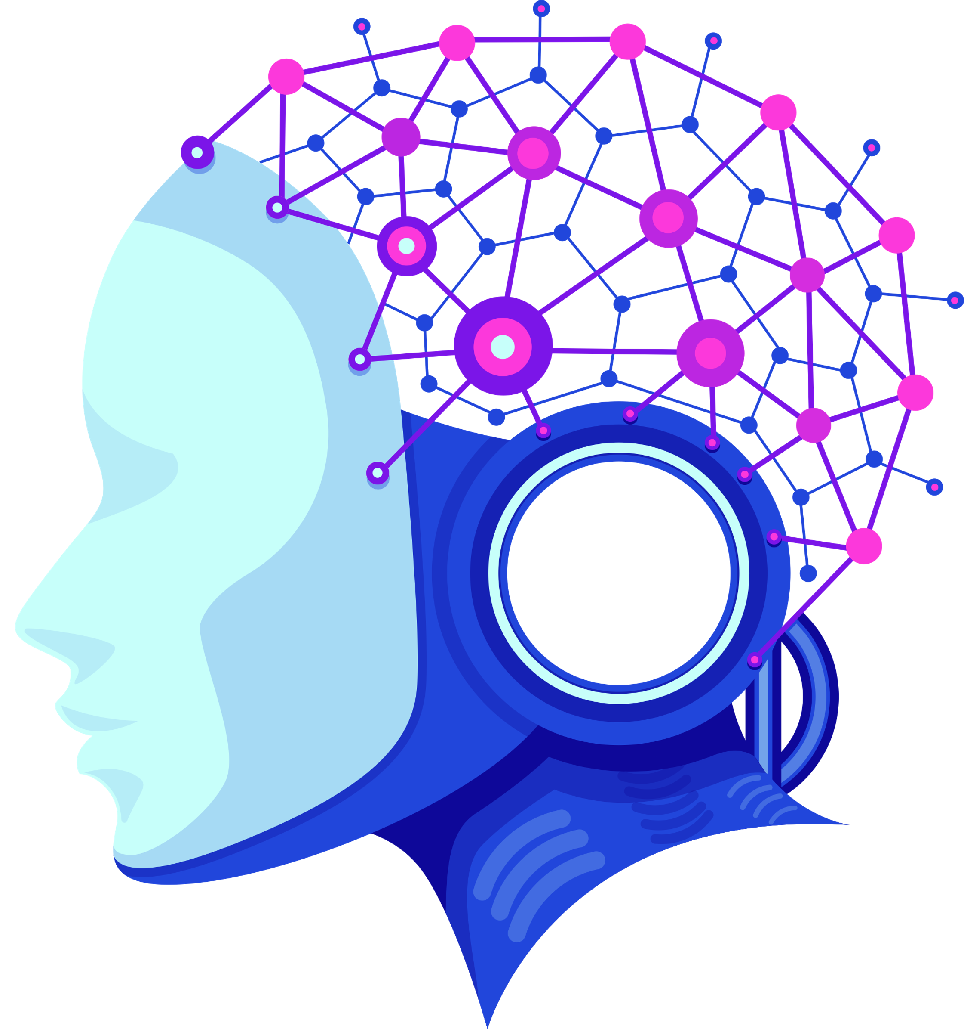
9. PROSPETTIVE E CONCLUSIONI
il futuro sarà ibrido: umano + digitale.
IA predittiva, chatbot supervisionati, VR e digital therapeutics (DxT) integrati nella cura.
La tecnologia amplia, non sostituisce, la relazione terapeutica.
Serve sempre la guida empatica del clinico.
Approccio etico, personalizzato e multidisciplinare.
Come direbbe Lawrence: “l’IA può parlare, ma non può ascoltare con empatia; può imparare, ma non può comprendere il dolore”.
Ed è proprio questa differenza che ci ricorda cosa significa davvero “cura”.
Notes:
Il futuro del supporto psicologico sarà ibrido: umano e digitale. Avremo IA predittiva, chatbot supervisionati, realtà virtuale e strumenti digitali terapeutici, ma sempre sotto la guida empatica del clinico. La tecnologia non sostituisce la relazione terapeutica: la amplia e la rende più continua. Resta essenziale mantenere la centralità del paziente e l’etica nella gestione dei dati e delle decisioni. Come ricorda Lawrence: “L’IA può parlare, ma non può ascoltare con empatia; può imparare, ma non può comprendere il dolore.” Ed è proprio questa differenza che ci ricorda cosa significa davvero “cura”.

Slide 10
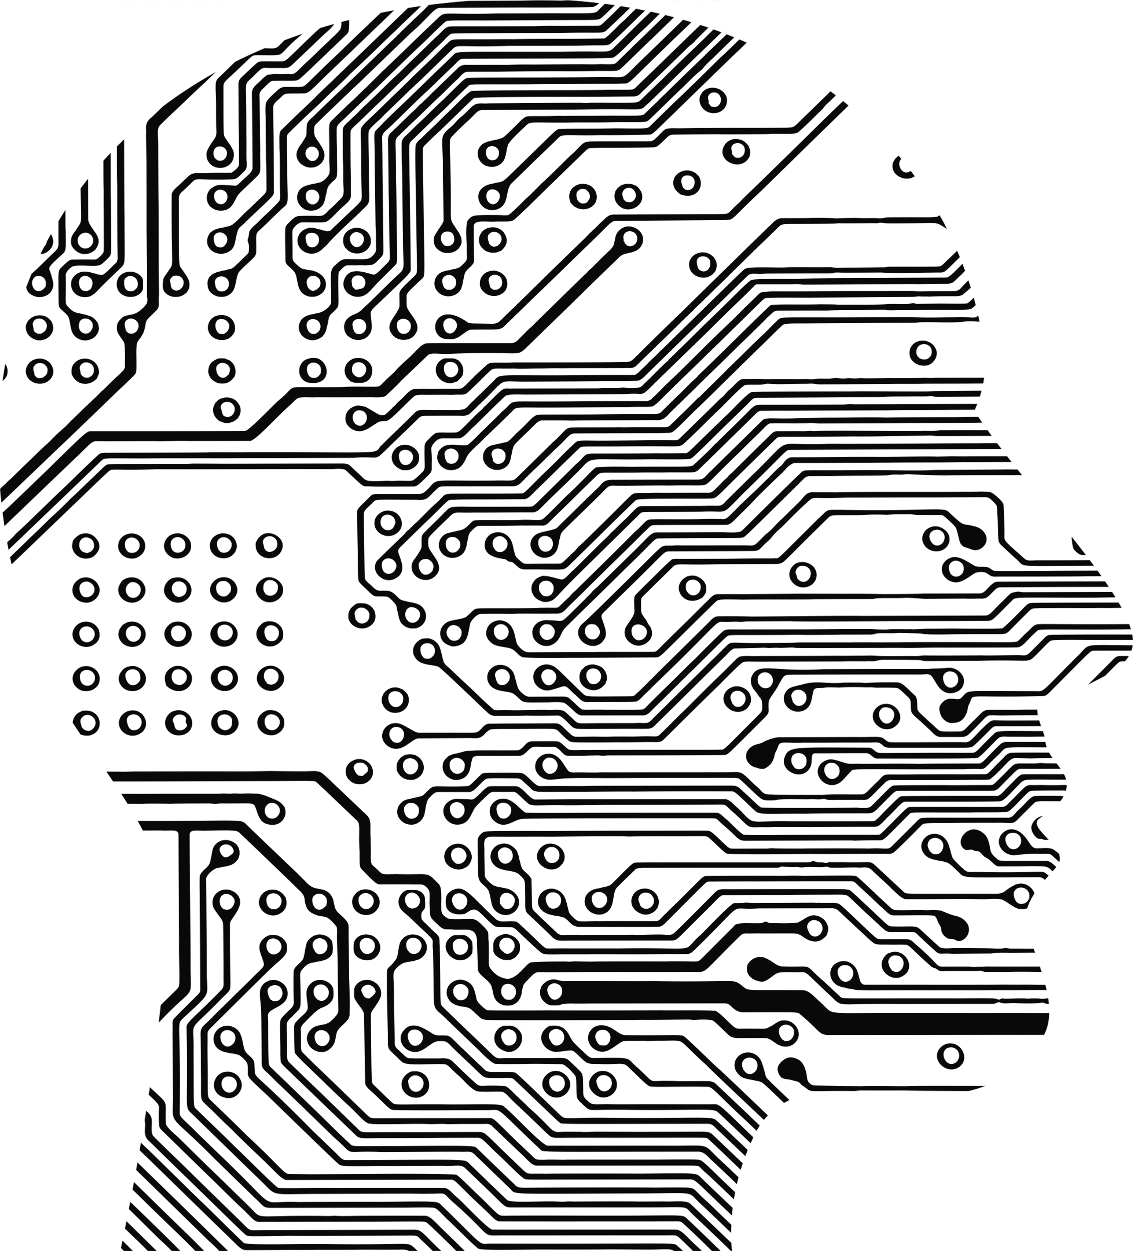
Grazie
SAMI SCHIFF
EMAIL: sami.schiff@unipd.it

